Slide 1

楚辞生成器设计与实现
期末
项目成员：

Slide 2
内容提要
背景 · 为什么选择楚辞
楚辞带来的困难与应对
数据预处理
模型简介
交互效果展示
分工与感悟

Slide 3
背景 · 为什么选择楚辞
《楚辞》是最早的浪漫主义诗歌总集及浪漫主义文学源头
当下人们已经有许多古诗词生成的尝试，但是楚辞生成仍然冷门。这也引起我们探索这一领域的兴趣。
沅有芷兮澧有兰，思公子兮未敢言。 《湘夫人》
悲莫悲兮生别离，乐莫乐兮新相知。 《少司命》
怀朕情而不发兮，余焉能忍而与此终古！ 《离骚》

Slide 4
楚辞带来的困难与应对
数据集少
句式句长丰富
生僻字众多 · 文质兼美的困难

Slide 5
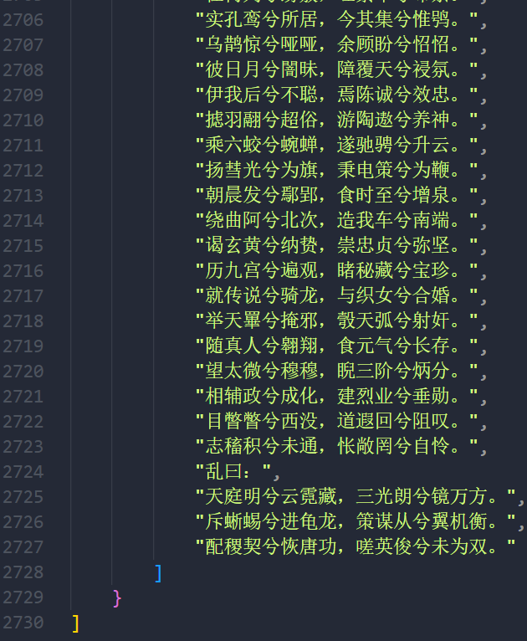
楚辞带来的困难与应对 · 数据集少
楚辞存世65篇，篇章长短不一，但共计也只有两千余行，与上万首的诗词相比十分稀少。
应对：
1. 在训练集中加入不同句长的诗对模型进行预训练，使其掌握基本“语感”。
2. 接着再用楚辞对模型进行fine-tuning，学习楚辞的句式与表达习惯。
3. 同时，由于流传的楚辞风格皆以屈原为宗，对于楚辞数据集适度的过拟合并非不可接受。

Slide 6
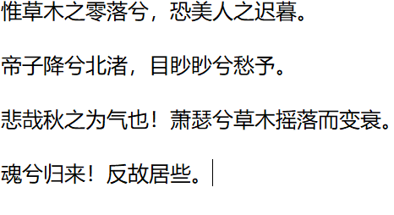
楚辞带来的困难与应对 · 句式句长丰富
楚辞的句式句长丰富，包括但不限于前后句长对比、“兮”在句中的位置等。
应对：
1. 数据预处理时去除一些过于奇险的句子
2. 采用Seq2Seq的方式进行不定长输入与不定长输出。
3. 采用Attention机制让模型自己学会依据上一句话选择来选择下一句话的句式

Slide 7
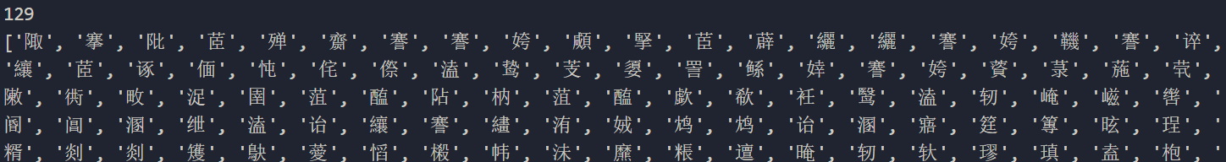
楚辞带来的困难与应对 · 生僻字众多
● 根据统计，楚辞与古诗集的交集中，属于楚辞的生僻字（出现次数少于等于3的字）有五百多个。由于数据集的稀缺，模型很难获得生僻字词的意思。
● 但由于楚辞的风格，我们又不可能回避生僻字的生成。
● 过多生僻字还会带来生成的作品难以人为评价好坏的问题，即很难控制生成出的楚辞是“文质兼美”的。我们希望它既包含古雅之字，又有美的意象与正确的意义。

Slide 8
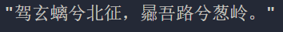
楚辞带来的困难与应对 · 生僻字众多
应对：
1. 先通过各种手段获得生僻字/词长度相近的近义字词，把生僻字词替换完毕后的楚辞传入模型训练。
2. 生成阶段再将常见字以一定概率换回生僻字。若该字是许多生僻字共同的意象，则随机挑选它对应的实例。

Slide 9
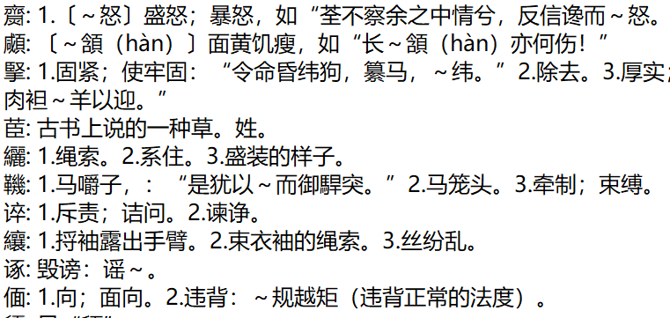
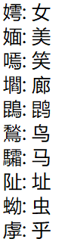
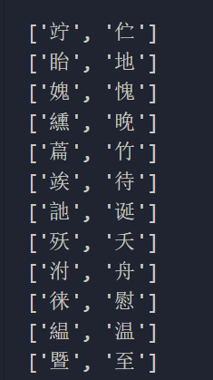
数据预处理 · ①
统计生僻字，爬虫，构建字典
1. 统计楚辞与诗集训练集中字的频率，确定生僻字列表
2. 用爬虫获取生僻字的解释，并进行初步过滤
3. 人工获取生僻字对应的常见字，构建映射的字典

Slide 10
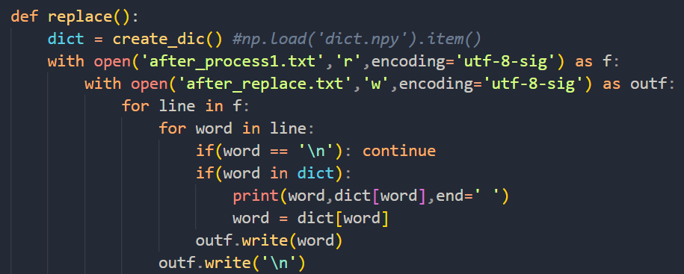
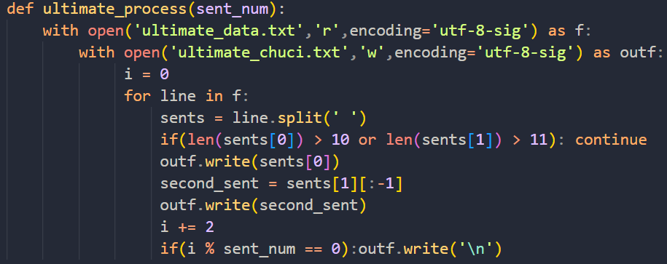
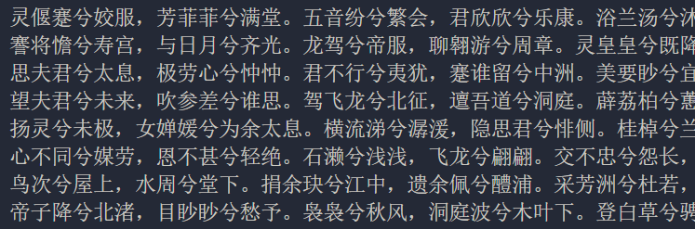
数据预处理 · ②
生僻字替换，整理预训练集与楚辞集格式，建立id映射

Slide 11
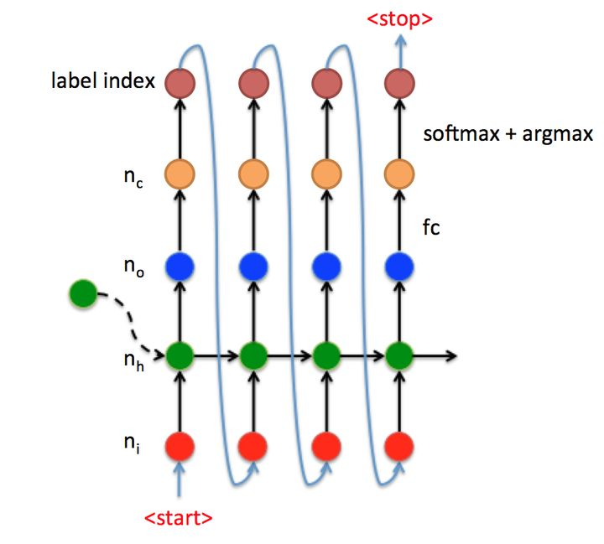
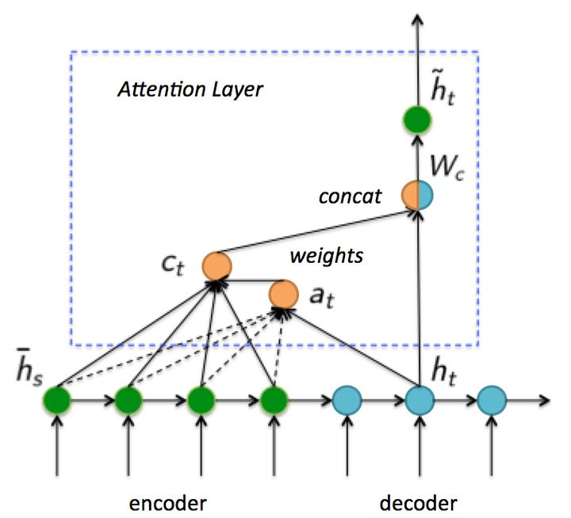
模型
seq2seq
Attention机制
由序列生成序列
利于处理两行之间句子的关联
其中使用Scheduled Sampling方法，提高后面句子的训练精度
句长较大时，直接decode容易造成前句的语义丢失
计算前句Encoder隐藏层权重对Decoder隐藏层权重的影响

Slide 12
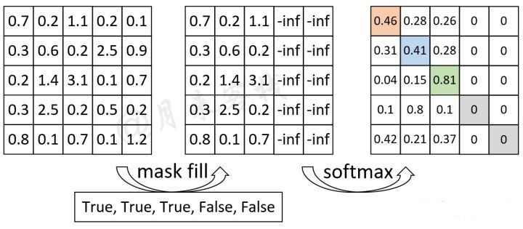
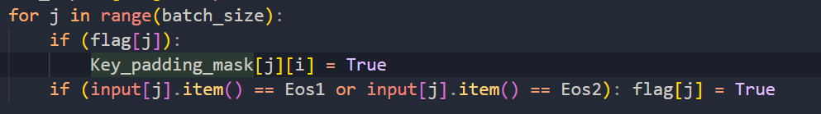
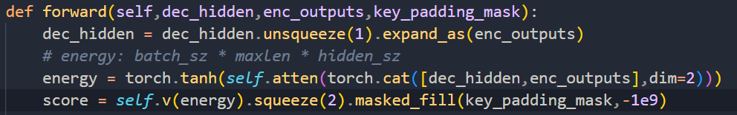
模型
Padding mask
在训练时，由于输入句长不同，需要加padding到同一长度
由于attention中a_t的计算是exp，因此即使padding是0，也不能排除其影响
需要在计算attention时将padding的位置赋为-inf(e^{-inf}=0)

Slide 13
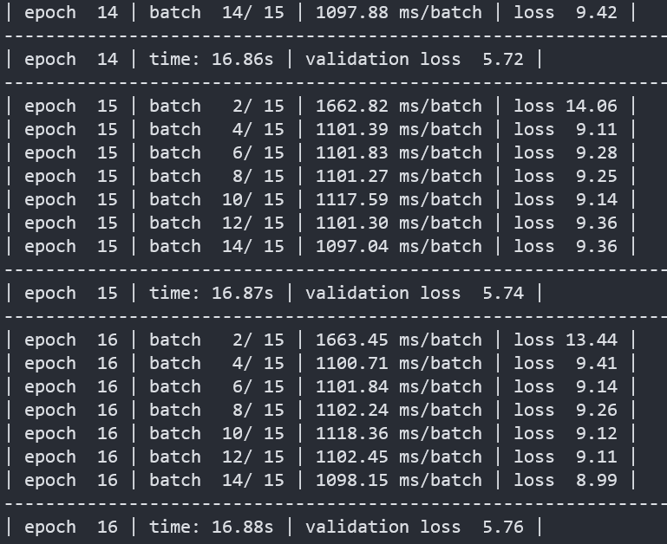
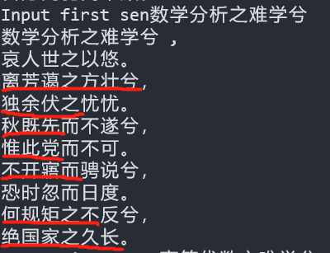
交互效果
为了测试预训练的必要性，我们也对未使用古诗进行预训练的模型直接使用楚辞进行训练以观察效果，发现当测试集不属于训练集时，loss会一直上升，难以收敛；而当测试集采用训练集时，过拟合又会很严重。大概都是数据集太小的缘故，这也与我们的预期相符合。

Slide 14
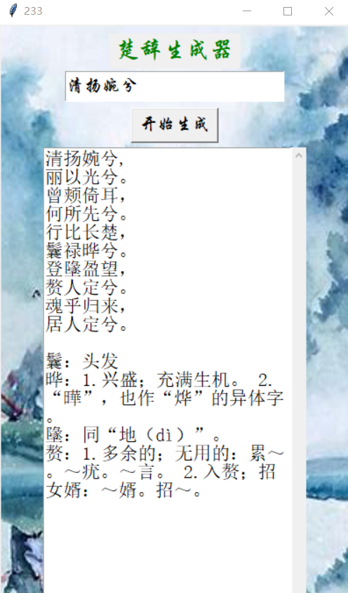
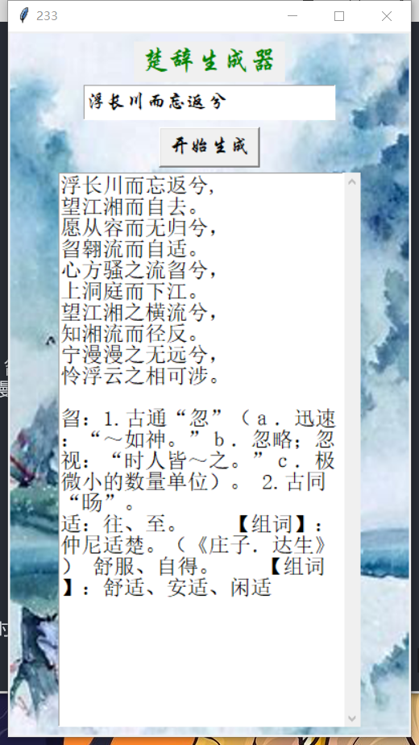
交互效果
● 采用诗集预训练后，效果还是比较令人满意的。它不仅会使用一些高雅生僻的字，而且会应用一些楚辞特有的意象与感悟。
● 而令人惊喜的是，它也会根据输入的句子选择输出的句式，做到多样的句式风格，并在整首楚辞里一以贯之。
● 若是增加预训练时间，并向Attention中传入不止上一句话，效果应该会更好。
（句长与生僻字占比均可自己设定）

Slide 15
分工
分工
数据收集与处理：王乾旭，李铭宇
模型与训练：黄骏齐
整体组织，生成与交互：刘宇政
数据来源：https://github.com/chinese-poetry/chinese-poetry
项目仓库：https://github.com/huangjunqi1/NLP-chuci-generator

Slide 16
楚辞生成器设计与实现
谢谢！
项目成员

